Slide 1
经传多赢
短线突击营
经传多赢
短线突击营
.
每周日至周四 19:30-20:15 火爆开讲

Slide 2

多空激战
资金新高
主讲老师
罗雪奎
课程日期
2025.7.31
执业编号
A1120616080001
中国·广州

Slide 3
PART 01
大 盘

Slide 4
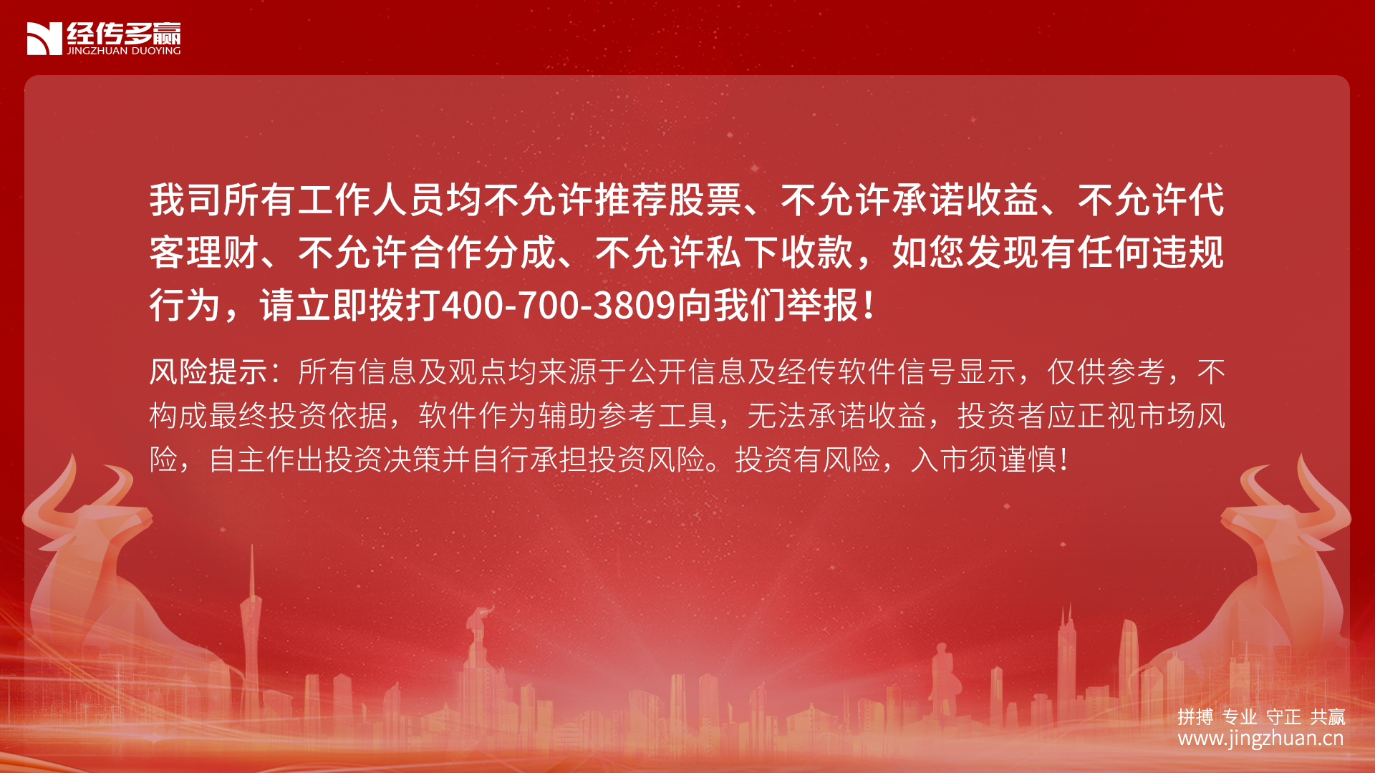

本节课内容大纲
1.市场到前期高点出现获利盘涌出
2.中线上攻80博傻阶段
3.七月高标跌停，分化开启

Slide 5
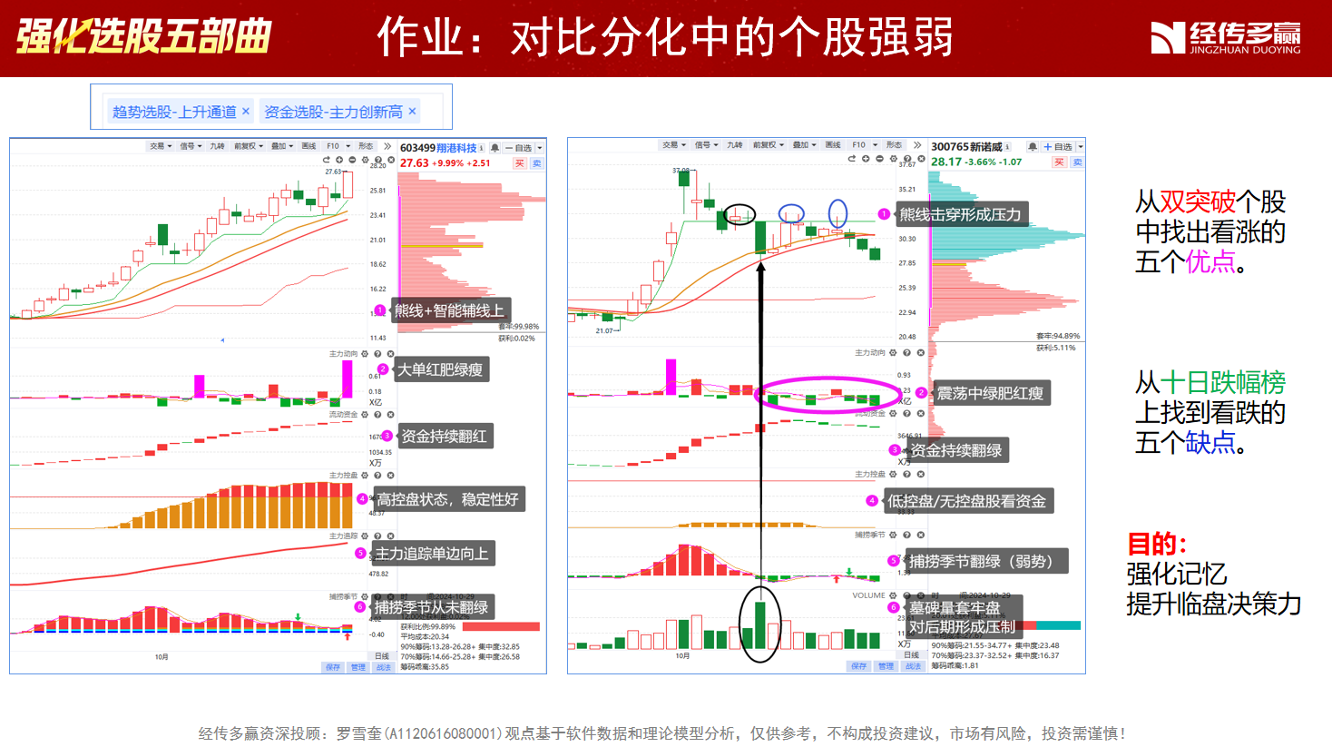
八月行情展望
看点：
①考验去年十月高点3674。
②存在周线死叉潮（去弱留强）
③中线上攻80对资金考验加大（易绿帽背离)
④涨高题材面临业绩披露，高标易套现。
震荡中注意分歧信号减仓：
①上引线
②筹码松动
③流动资金翻绿
④控盘降低
⑤捕捞季节背离
⑥L2蓝色大卖单

Slide 6
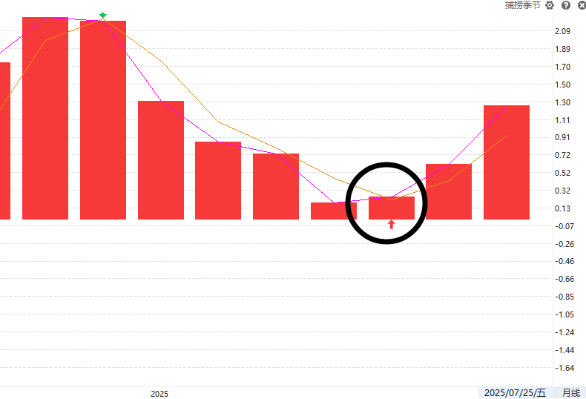
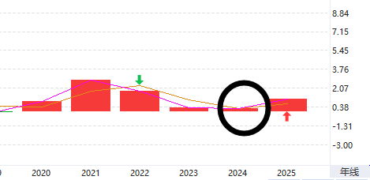
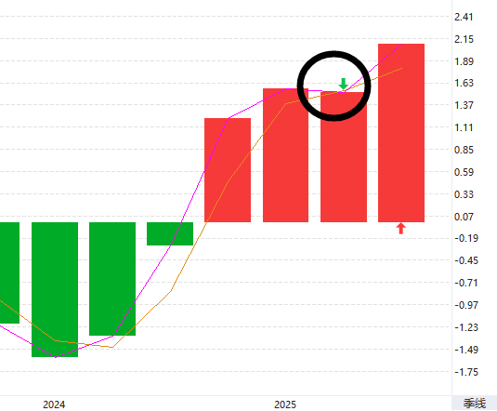
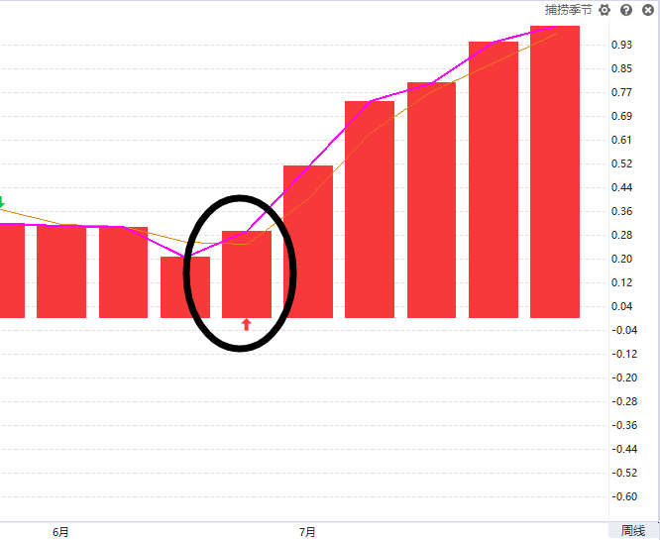
指数，多周期共振
大周期依旧是金叉，八月注意
周线金叉6周后易死叉。

Slide 7
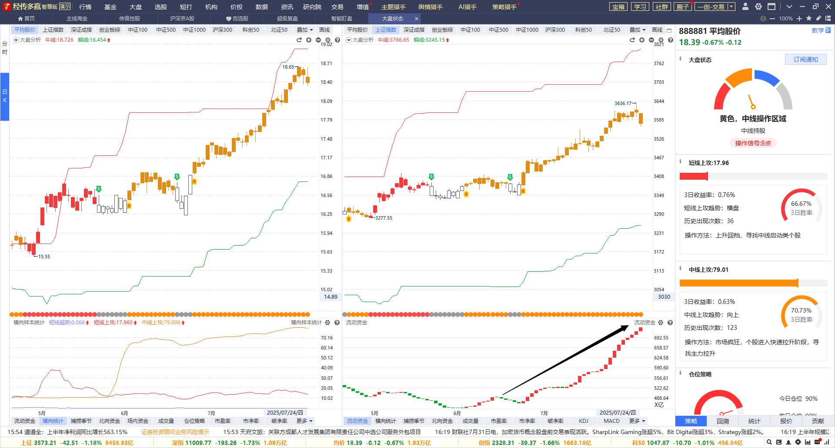
指数，历史高点，多空交战
由上涨转为震荡
震荡思路（去弱留强）

Slide 8
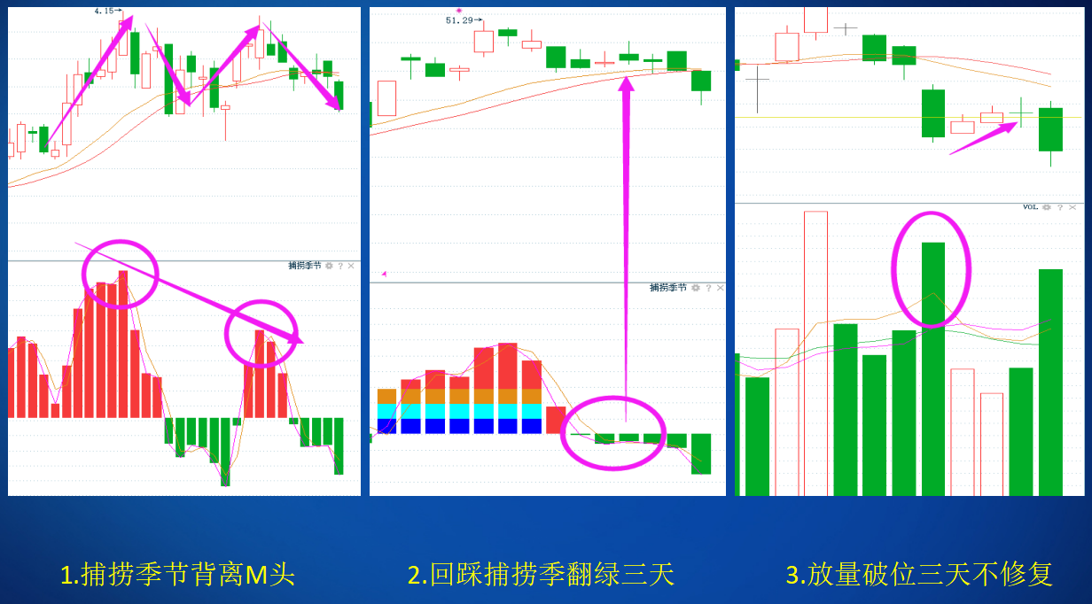
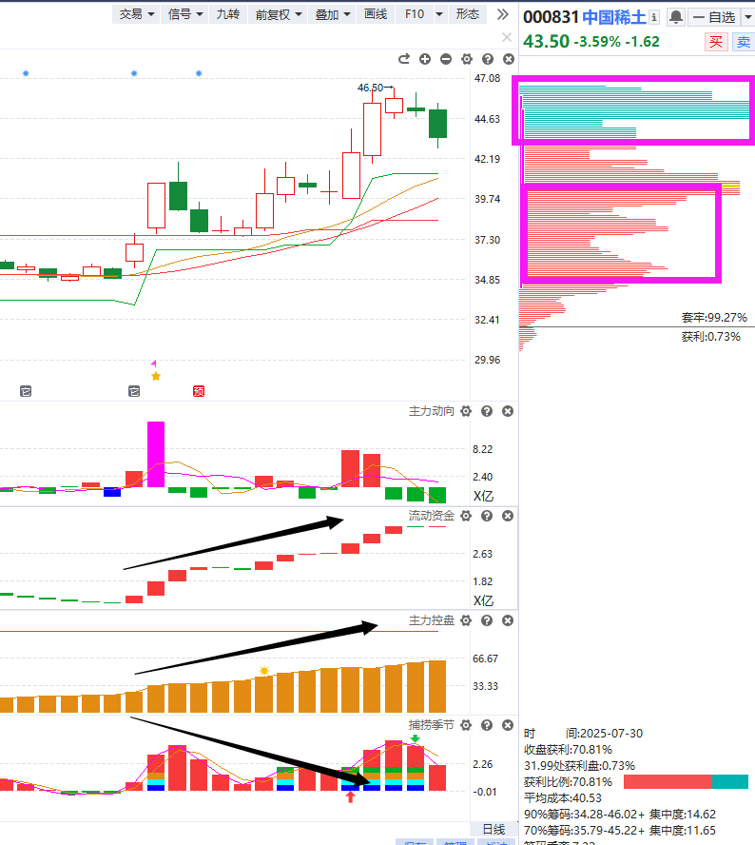
周线死叉个股的表现
①无控盘，低控盘，假控盘，要小心盘弱
②控盘类个股则因为空方子弹少再次突破
（看控盘方向决定去留）

Slide 9
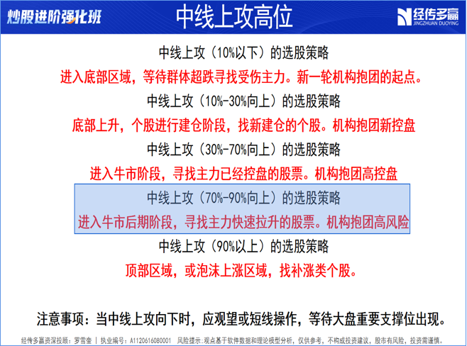
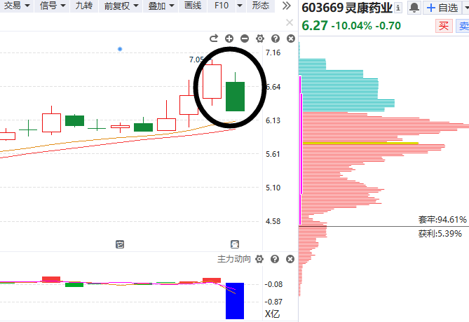
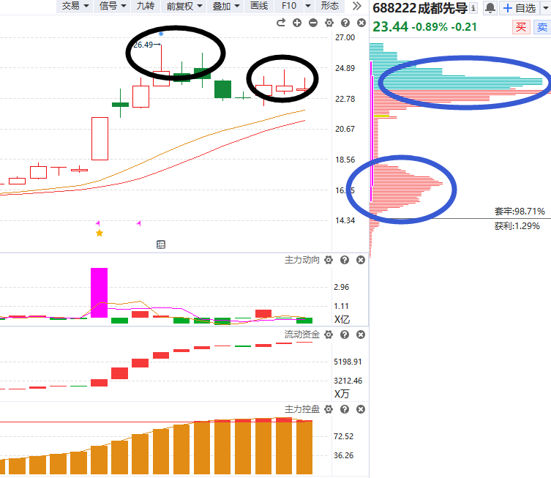
中线上攻80，注意拐点信号
①高位阴包阳大卖单
②触角+筹码松动

Slide 10
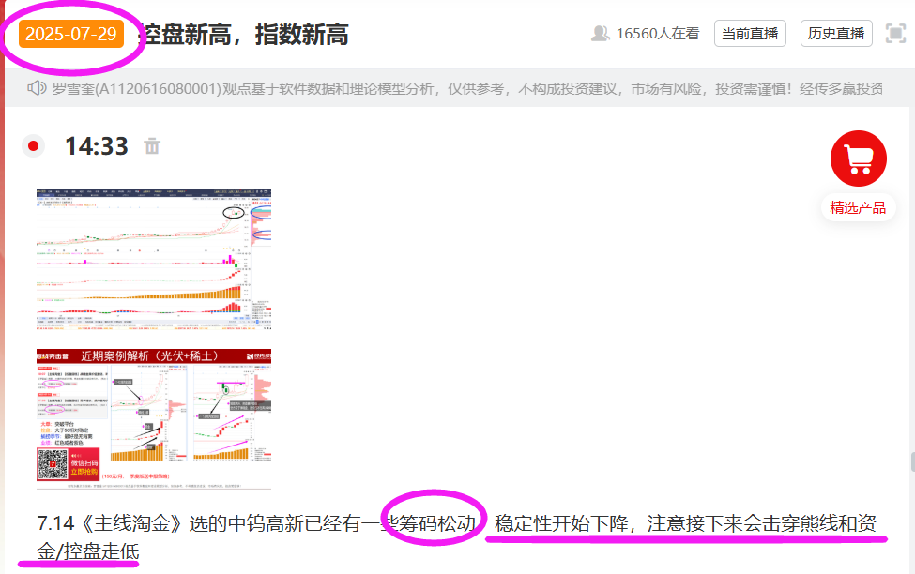
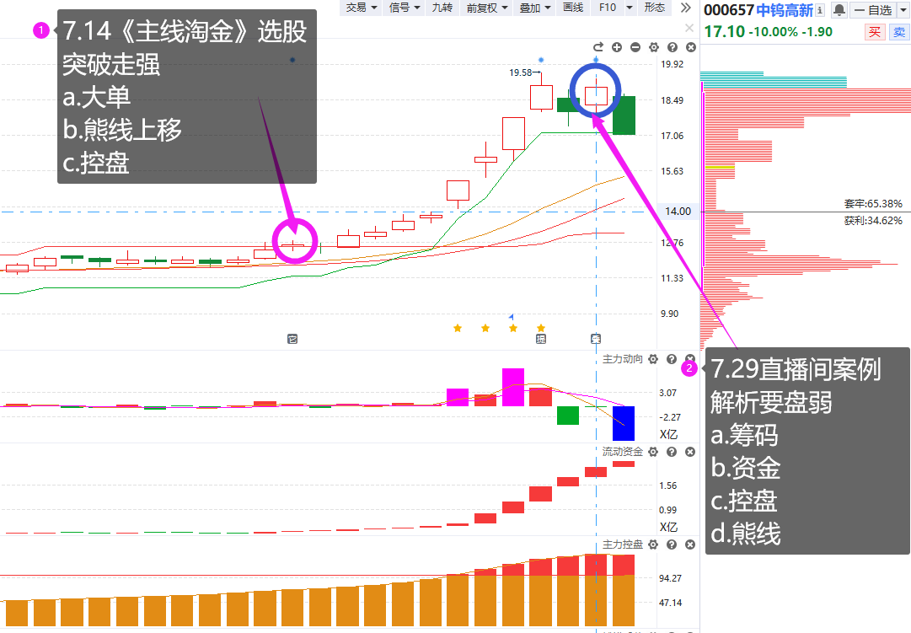

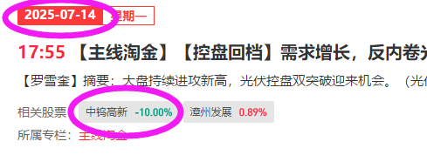
注意高标的分化
（150元/月， 7月季度版送中报策略），最后1天

Slide 11
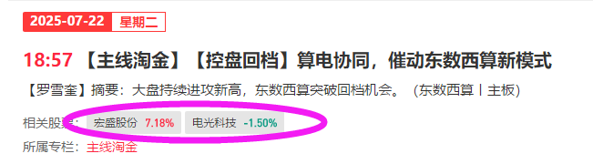
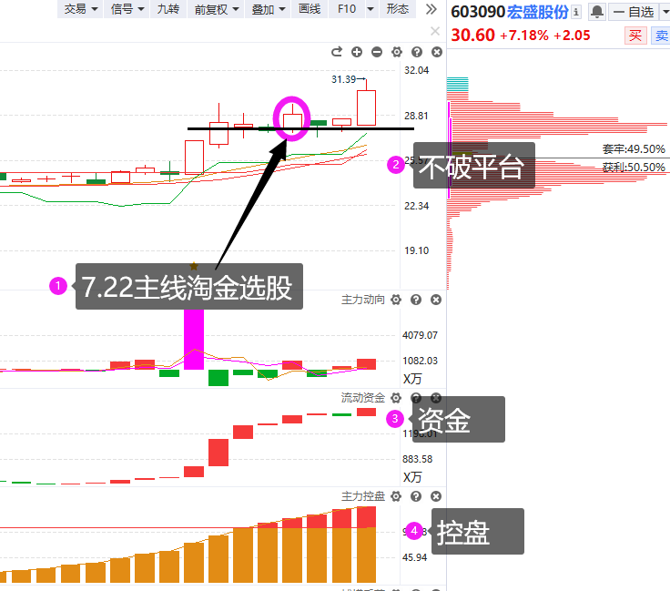
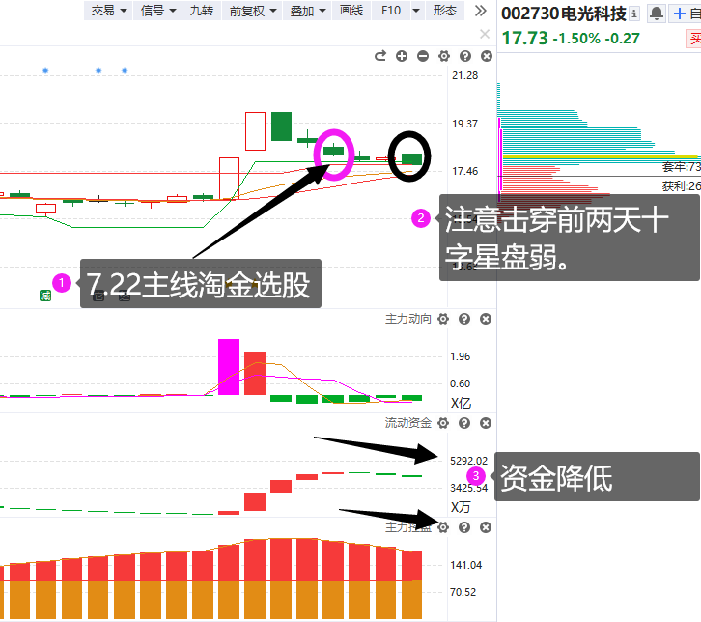
近期案例解析（东数西算）
大单：突破平台
控盘：大于50相对稳定
捕捞季节：最好是无背离
业绩：红色或者紫色
（走强）
（走弱）
（150元/月， 季度版送中报策略）

Slide 12
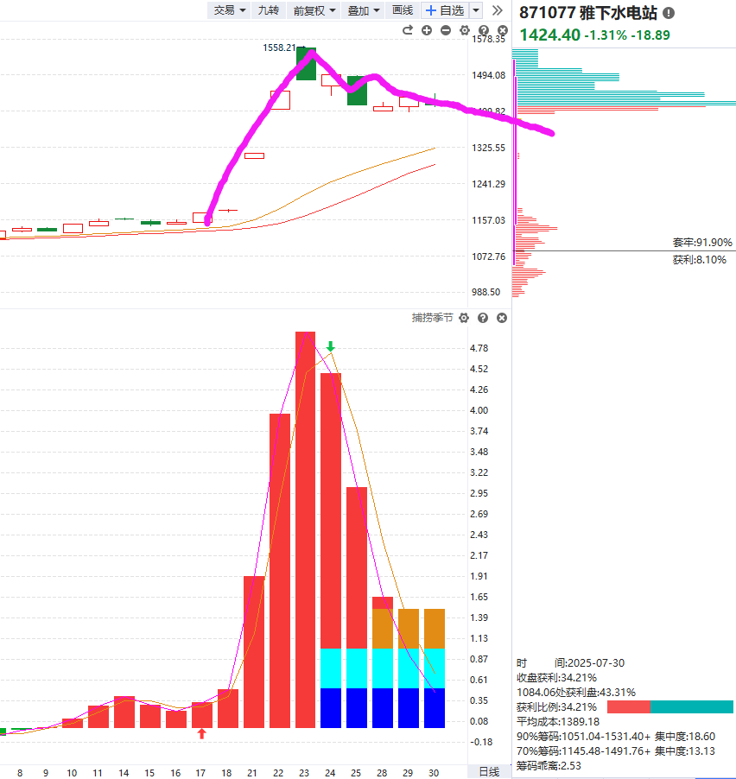
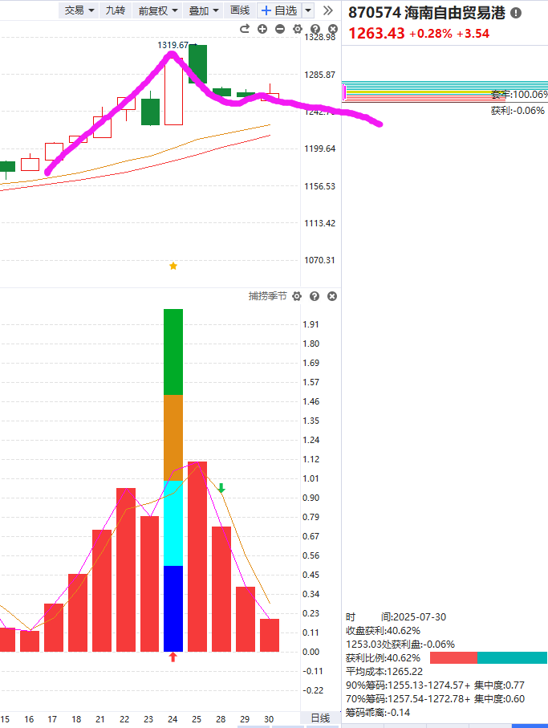
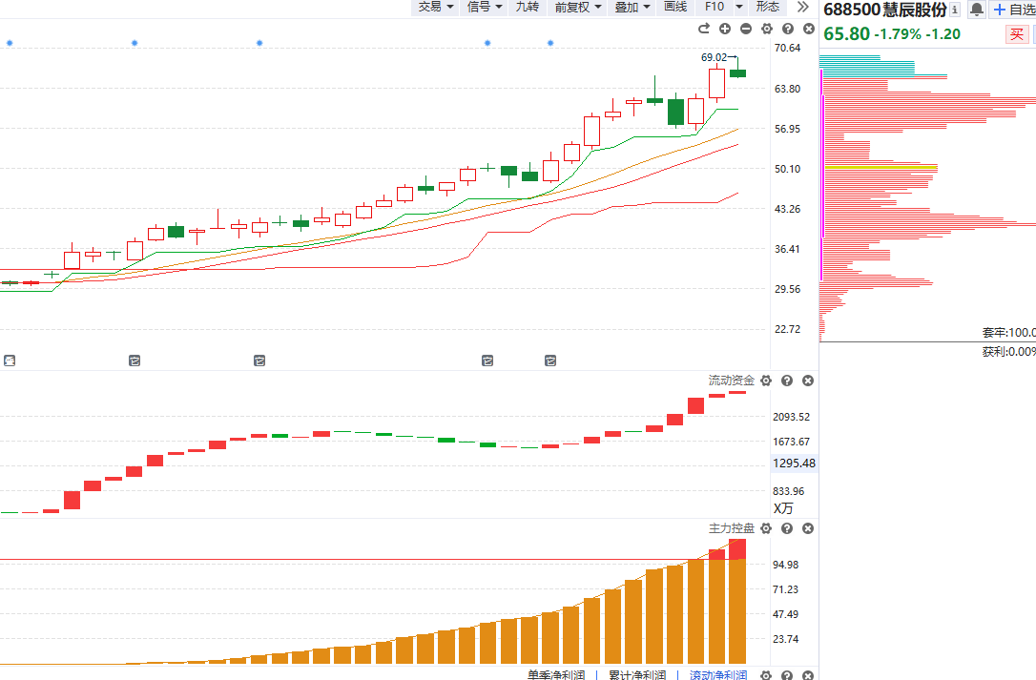
热点股波段难度比趋势股高
板块多为阴包阳 板块多为大阳后阴跌 趋势股沿着熊线慢牛走强
总结：5控盘 +2短线（有分歧的股要减）

Slide 13
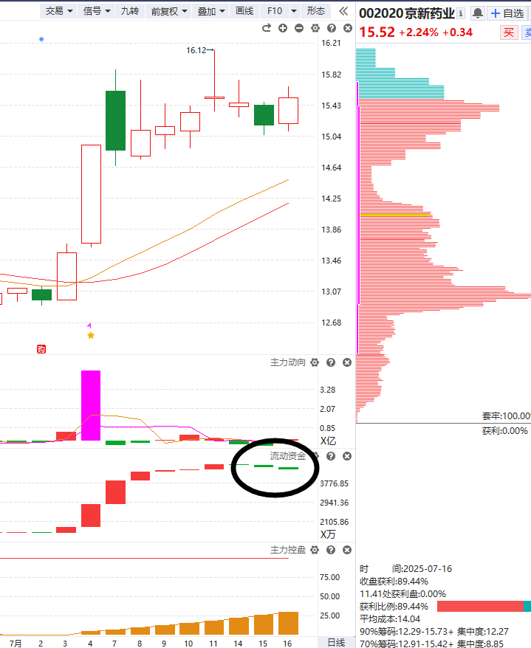
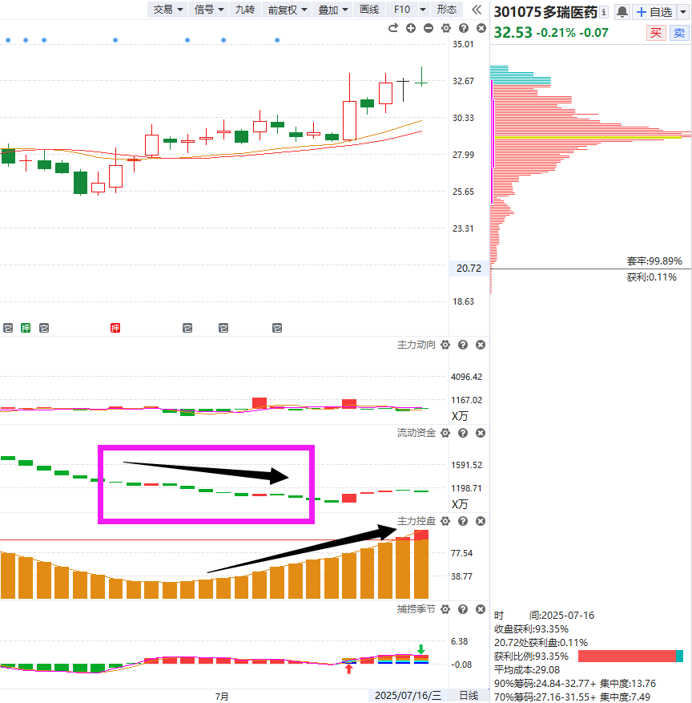
高、低控盘对比
控盘大于50,中线资金占据主导，
控盘力度大，空方子弹少，
看控盘攀升和降低作为买卖信号。
控盘低于50，游资短线属性占据
主导多以资金作为买卖标准

Slide 14
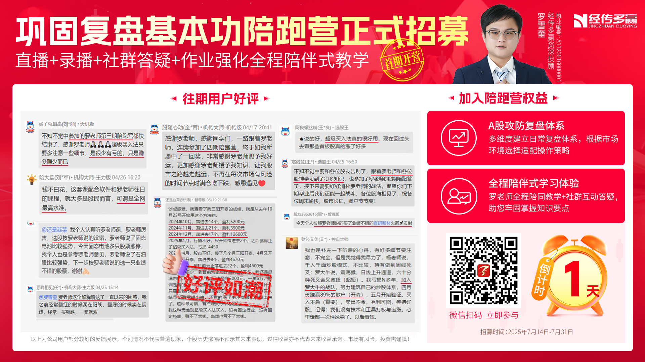
PART 02
市场看点

Slide 15
PART 02
市场看点

Slide 16
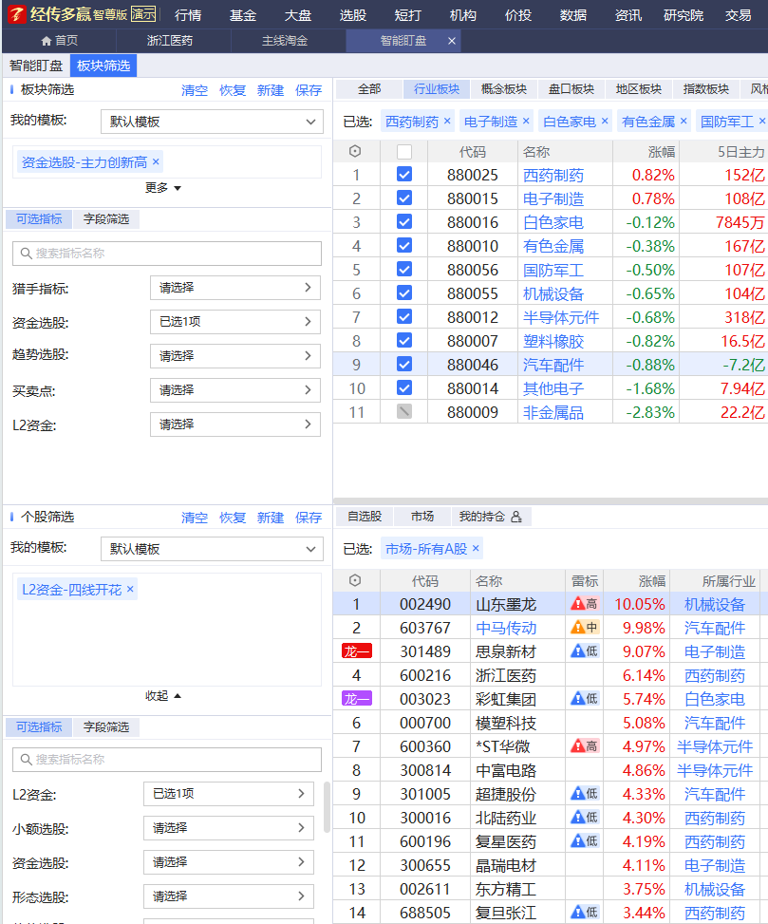
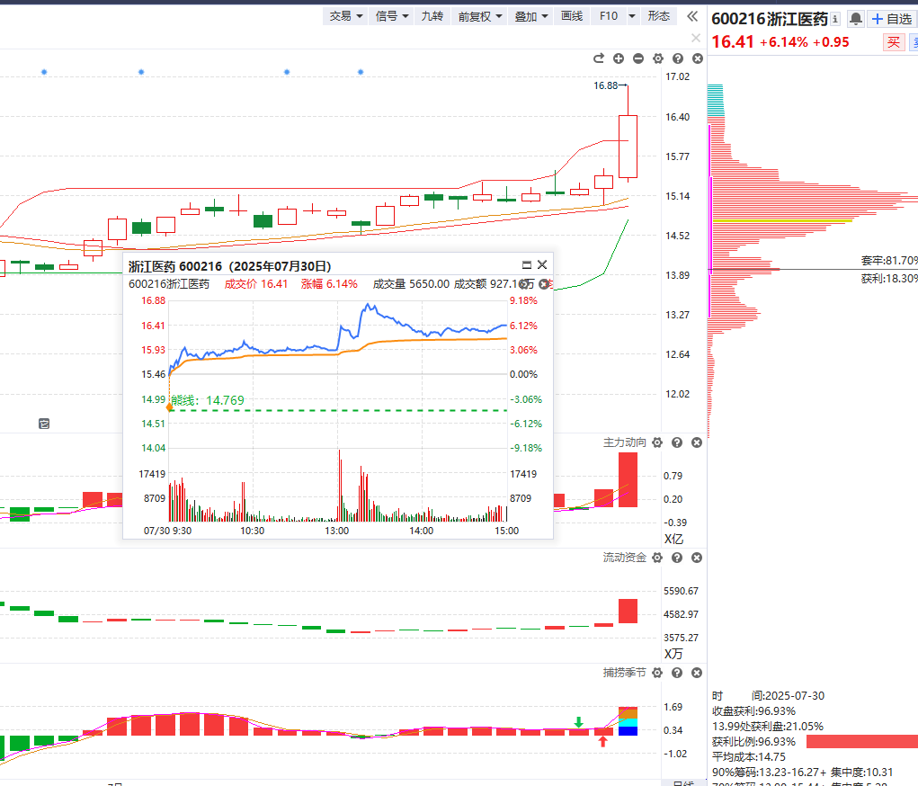
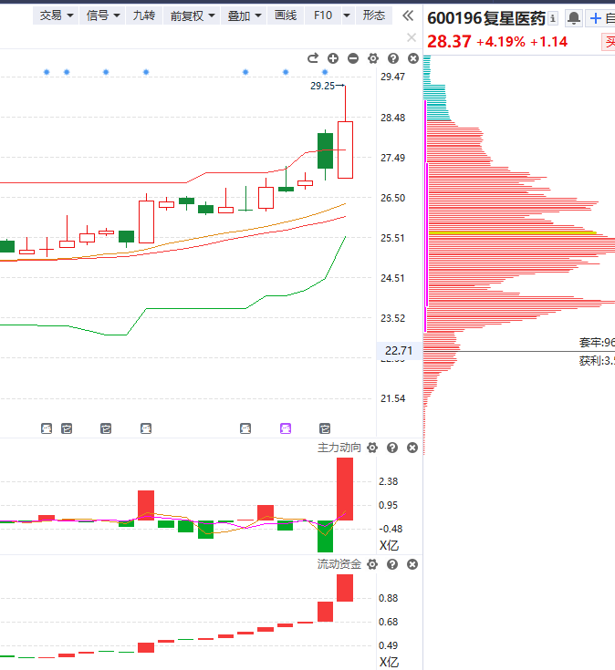
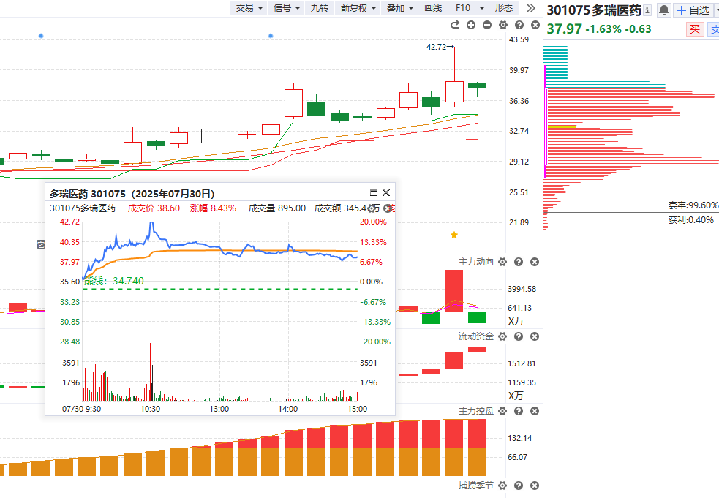
突然的错杀：寻找仙人指路（7.30）

Slide 17
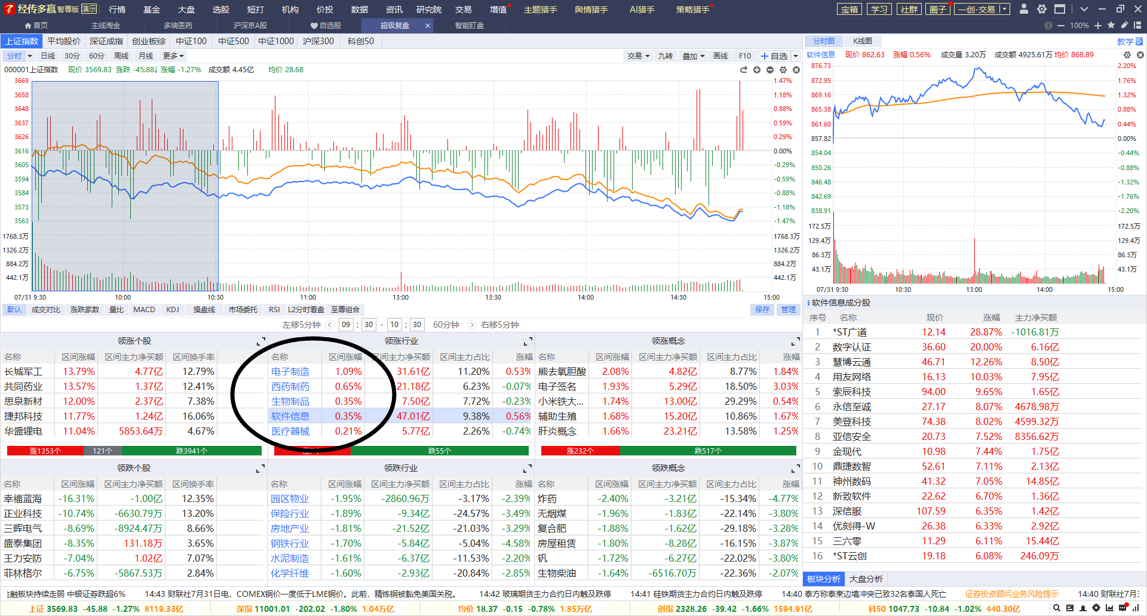
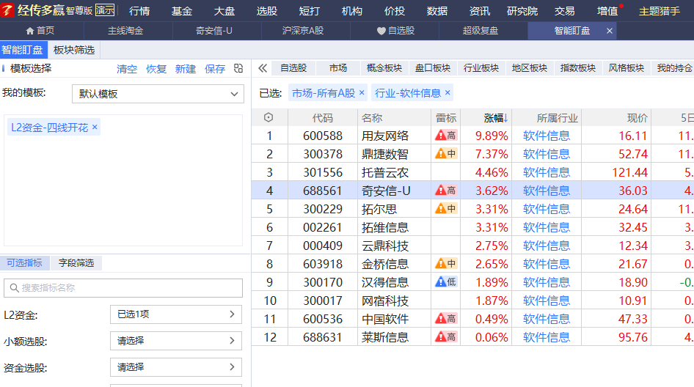
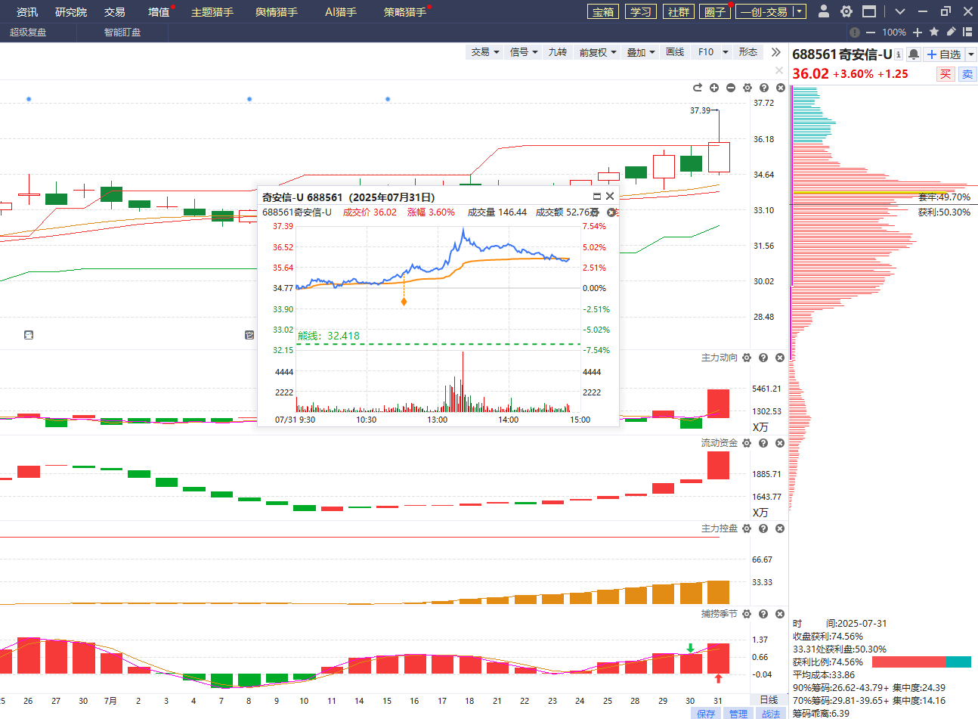
突然的错杀：寻找仙人指路（7.31）

Slide 18
附：个股走强走弱的区别

Slide 19
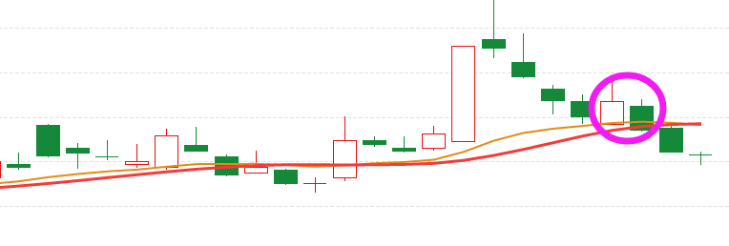
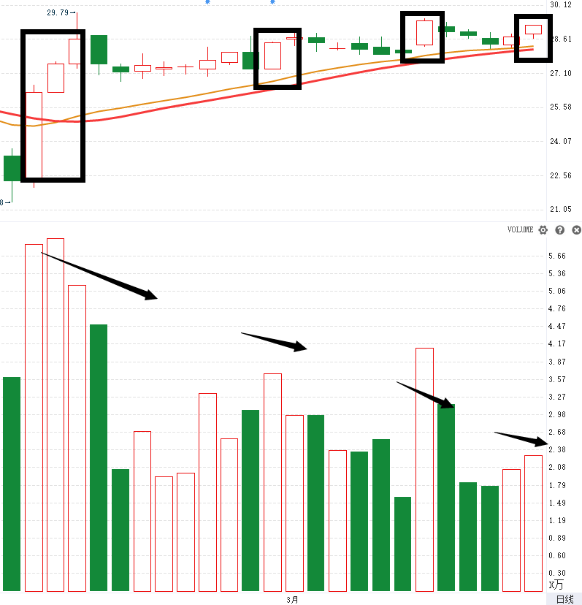
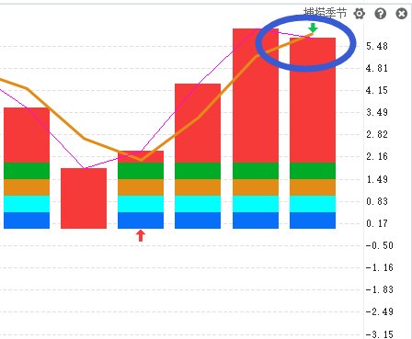
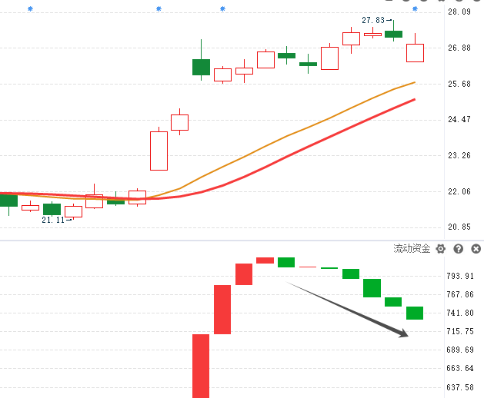
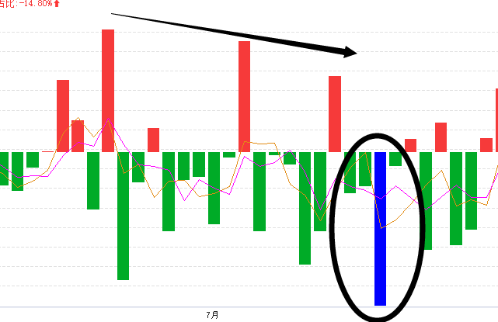
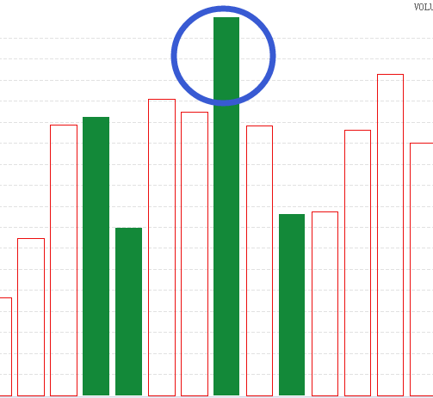
附：上涨的承压信号
2.量价（捕捞季节）背离
1.上引线、阴包阳
3.周线死叉，日线回档易破位
4.上涨资金翻绿
5.墓碑量信号
6.买单减少，大卖单出现（L2)

Slide 20
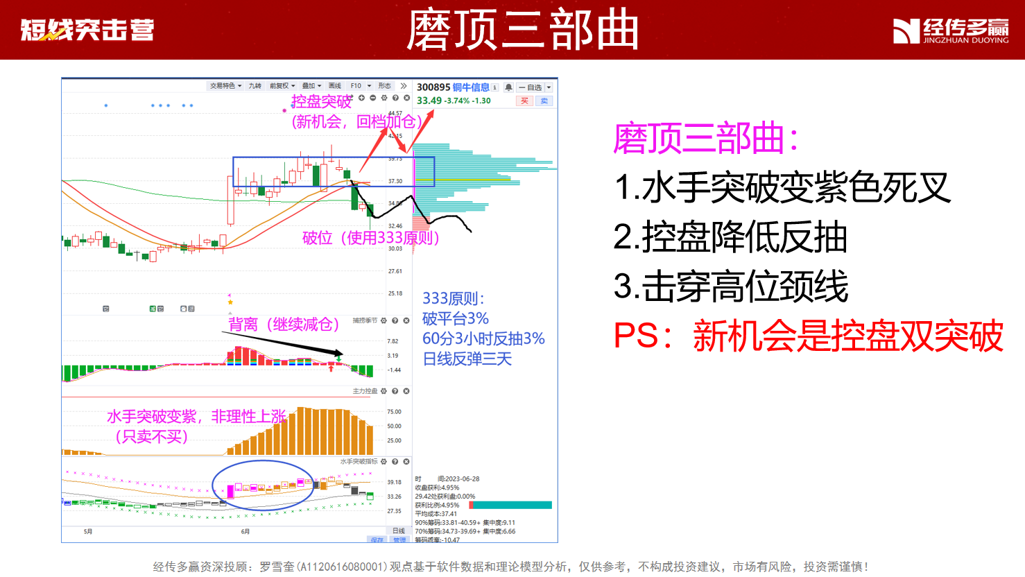
十一月行情展望

Slide 21
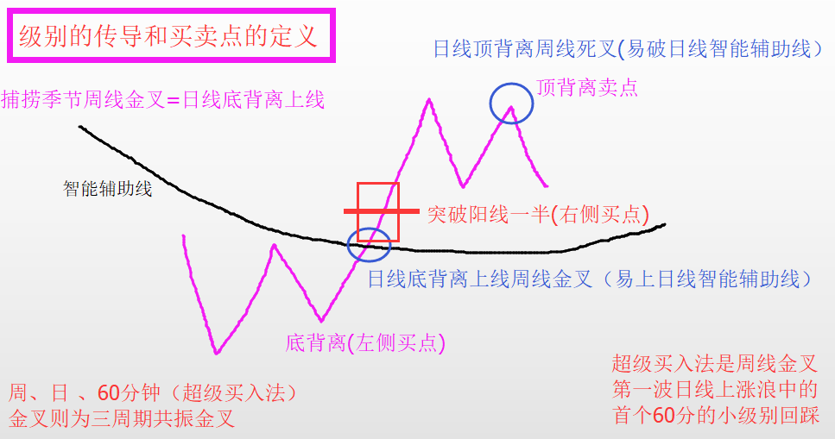
周线死叉日线回档易破位

Slide 22
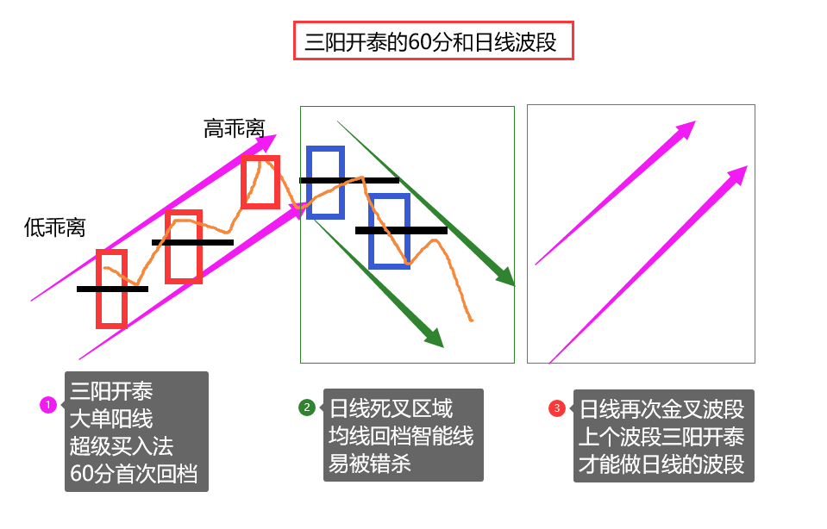
三阳开泰——60分和日线波段

Slide 23
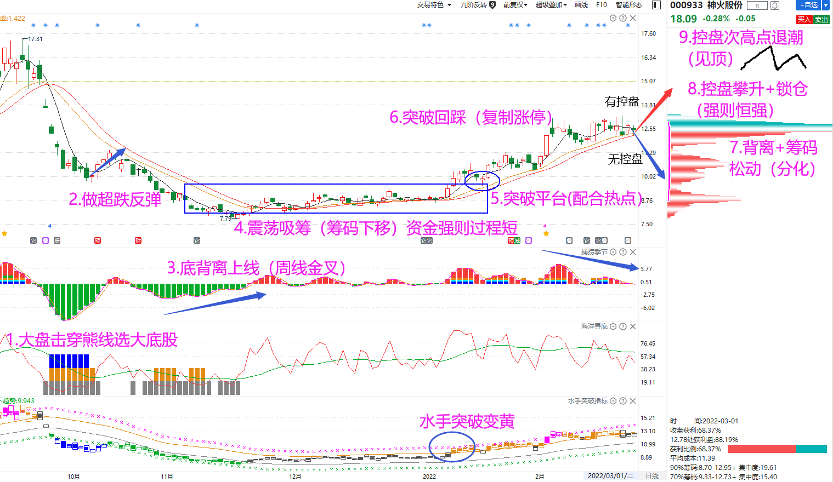
九套战法

Slide 24
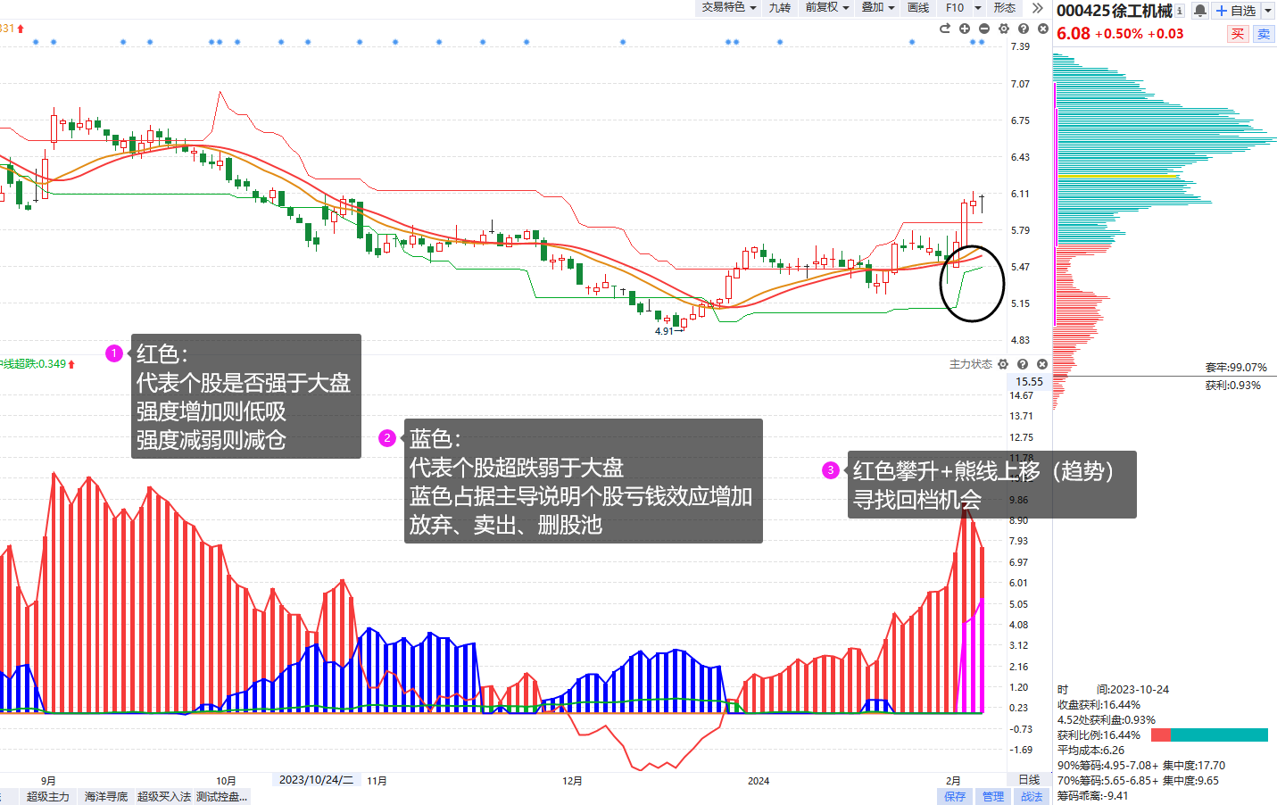
主力状态的用法
红色：强于大盘
蓝色：弱于大盘
紫色：游资拉升
黄色：控盘状态
找到强于大势的股，选股的核心就是想办法强于对标物

Slide 25
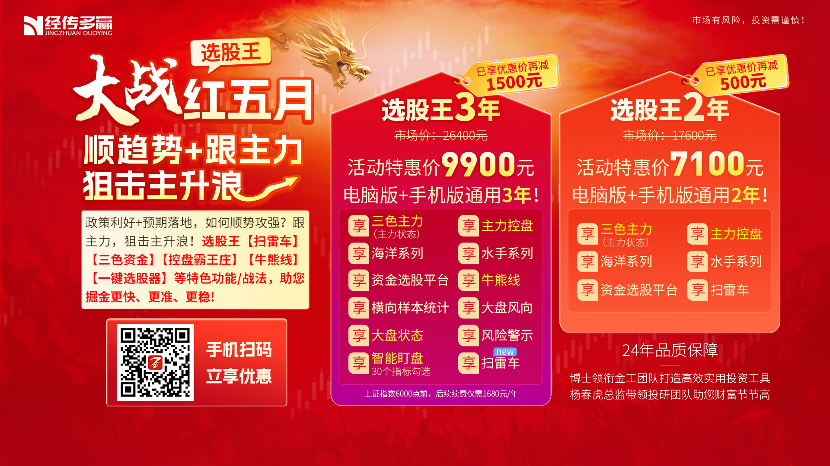


Slide 26


让投资遇见美好
我司所有工作人员均不允许推荐股票、不允许承诺收益、不允许代客理财、不允许合作分成、不允许私下收款，如您发现有任何违规行为，请立即拨打400-9088-988向我们举报！
风险提示：所有信息及观点均来源于公开信息及经传软件信号显示，仅供参考，不构成最终投资依据，软件作为辅助参考工具，无法承诺收益，投资者应正视市场风险，自主作出投资决策并自行承担投资风险。投资有风险，入市须谨慎！

